Slide 1


Slide 2


Slide 3


Slide 4


Slide 5
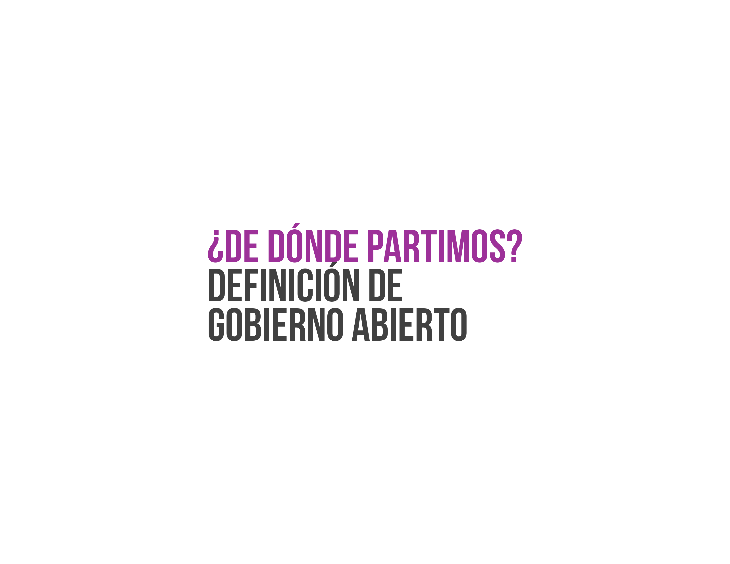

Slide 6
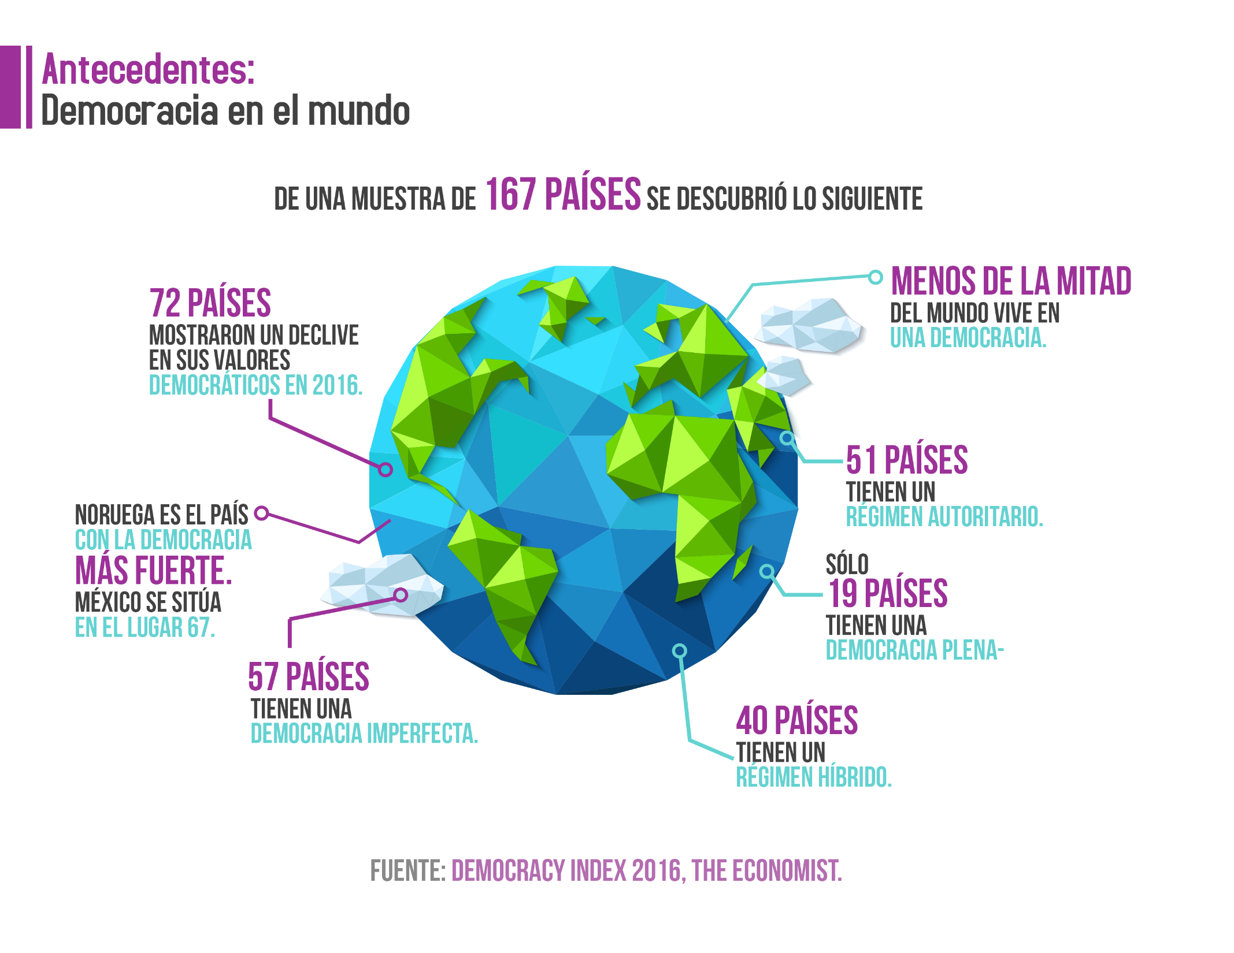

Slide 7
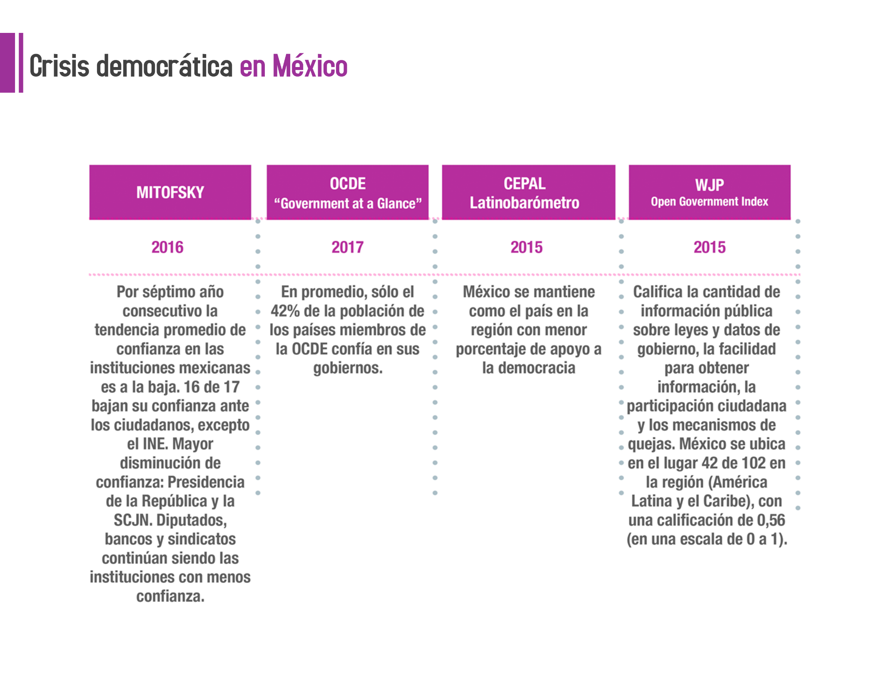

Slide 8
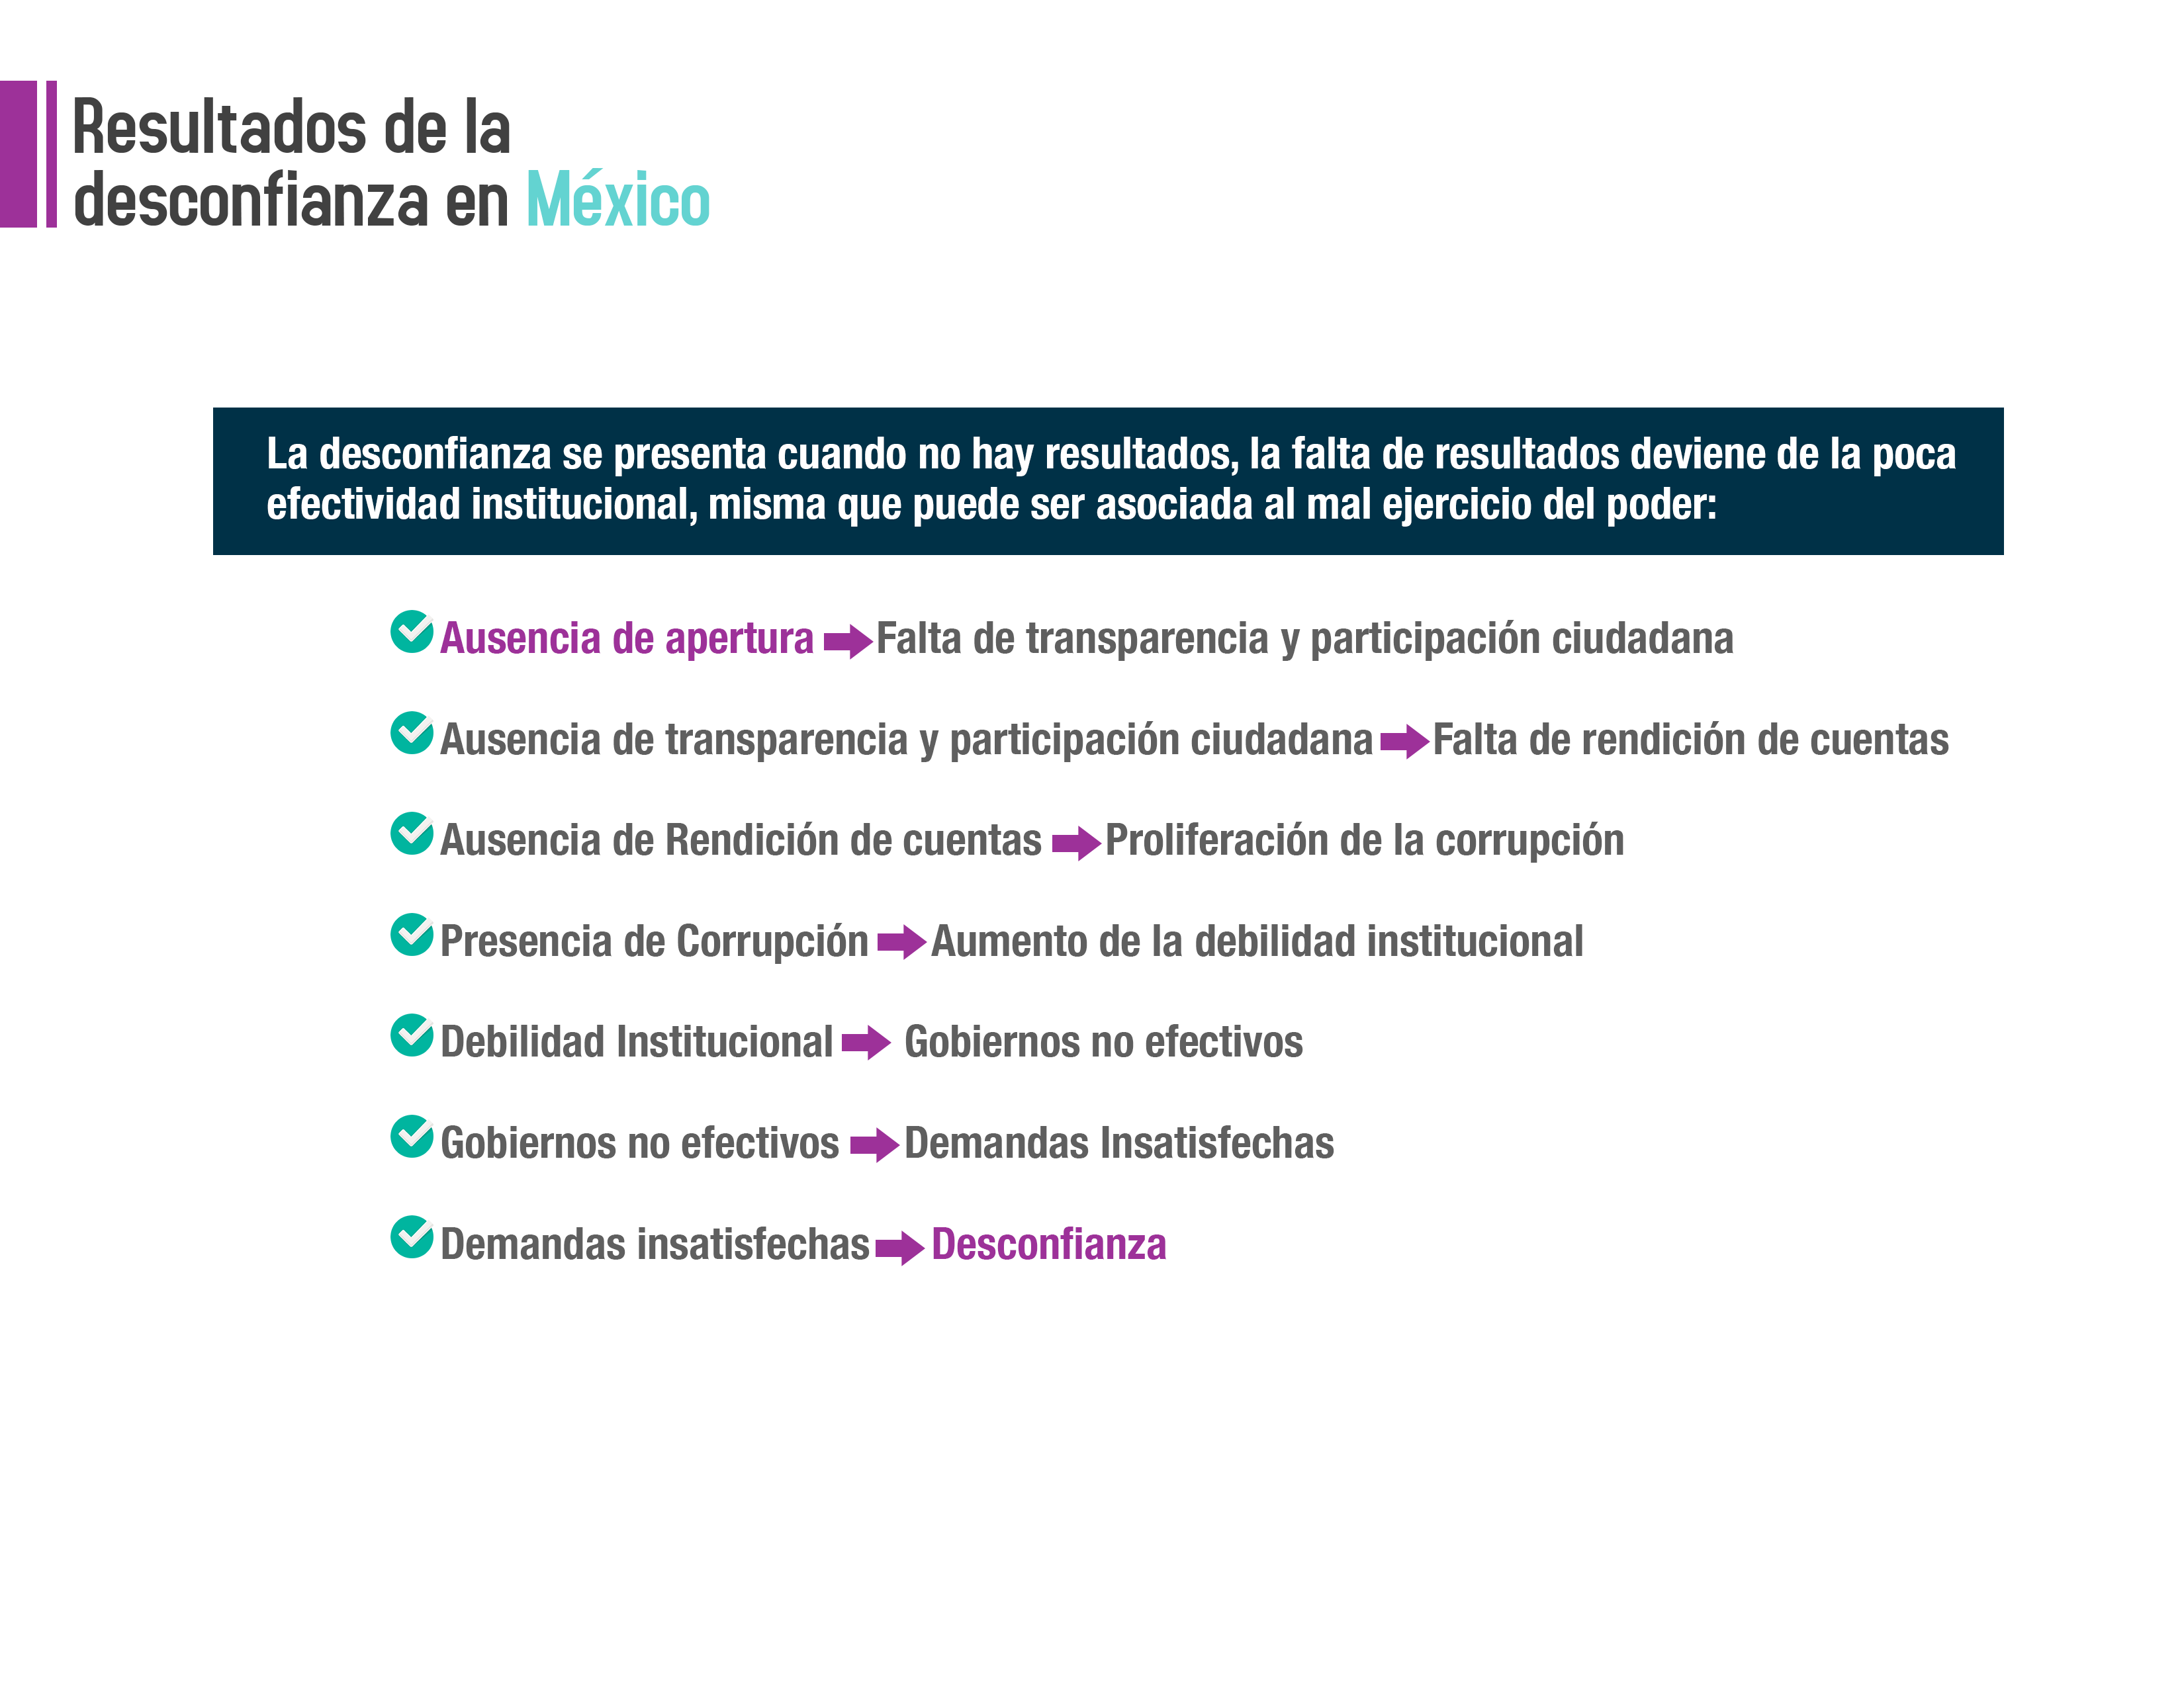

Slide 9
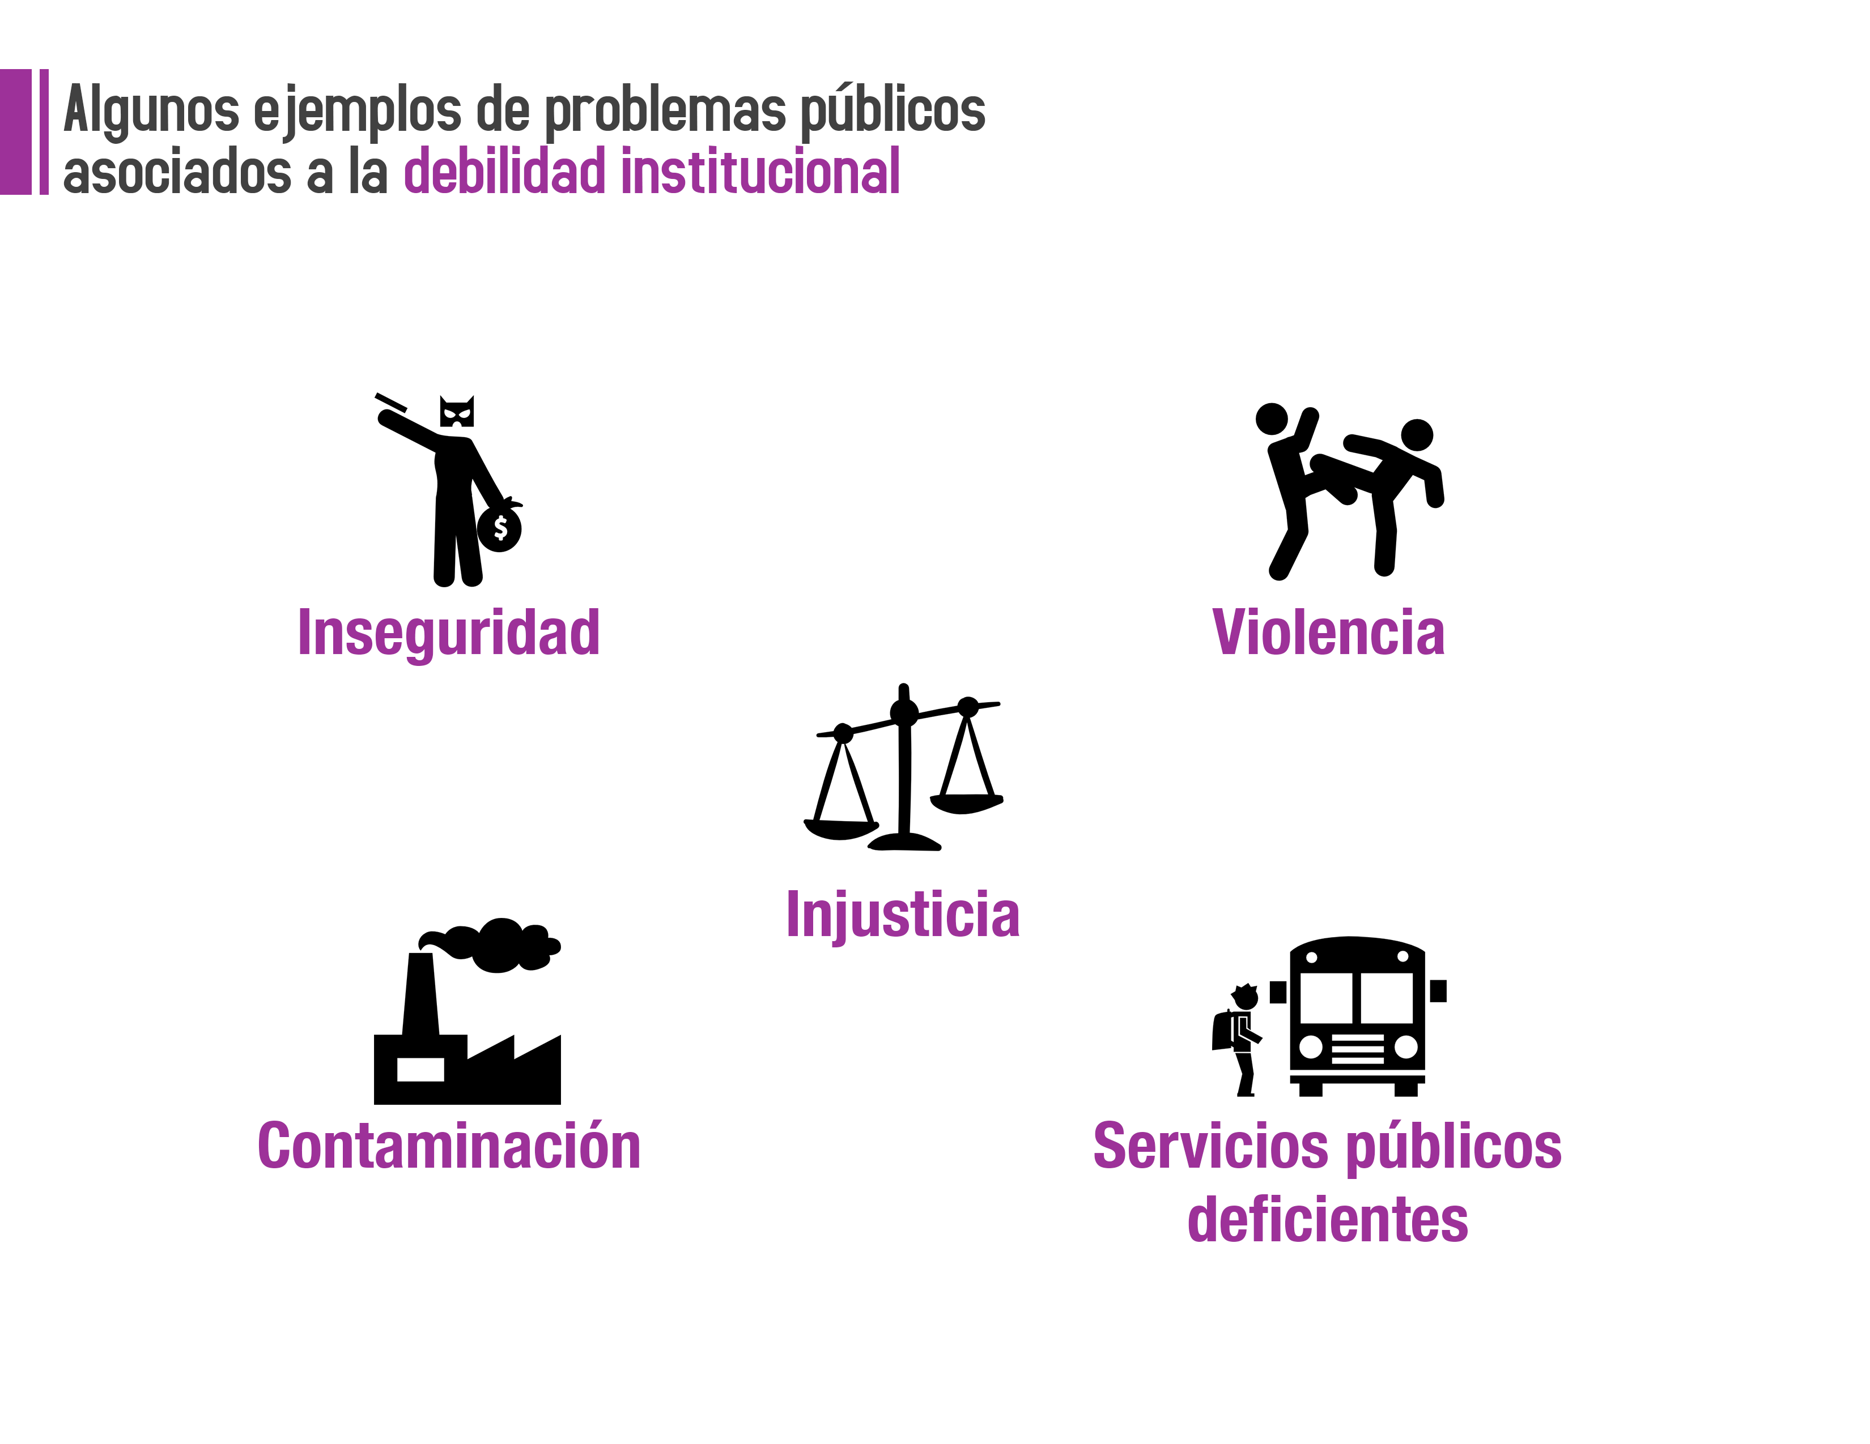

Slide 10


Slide 11
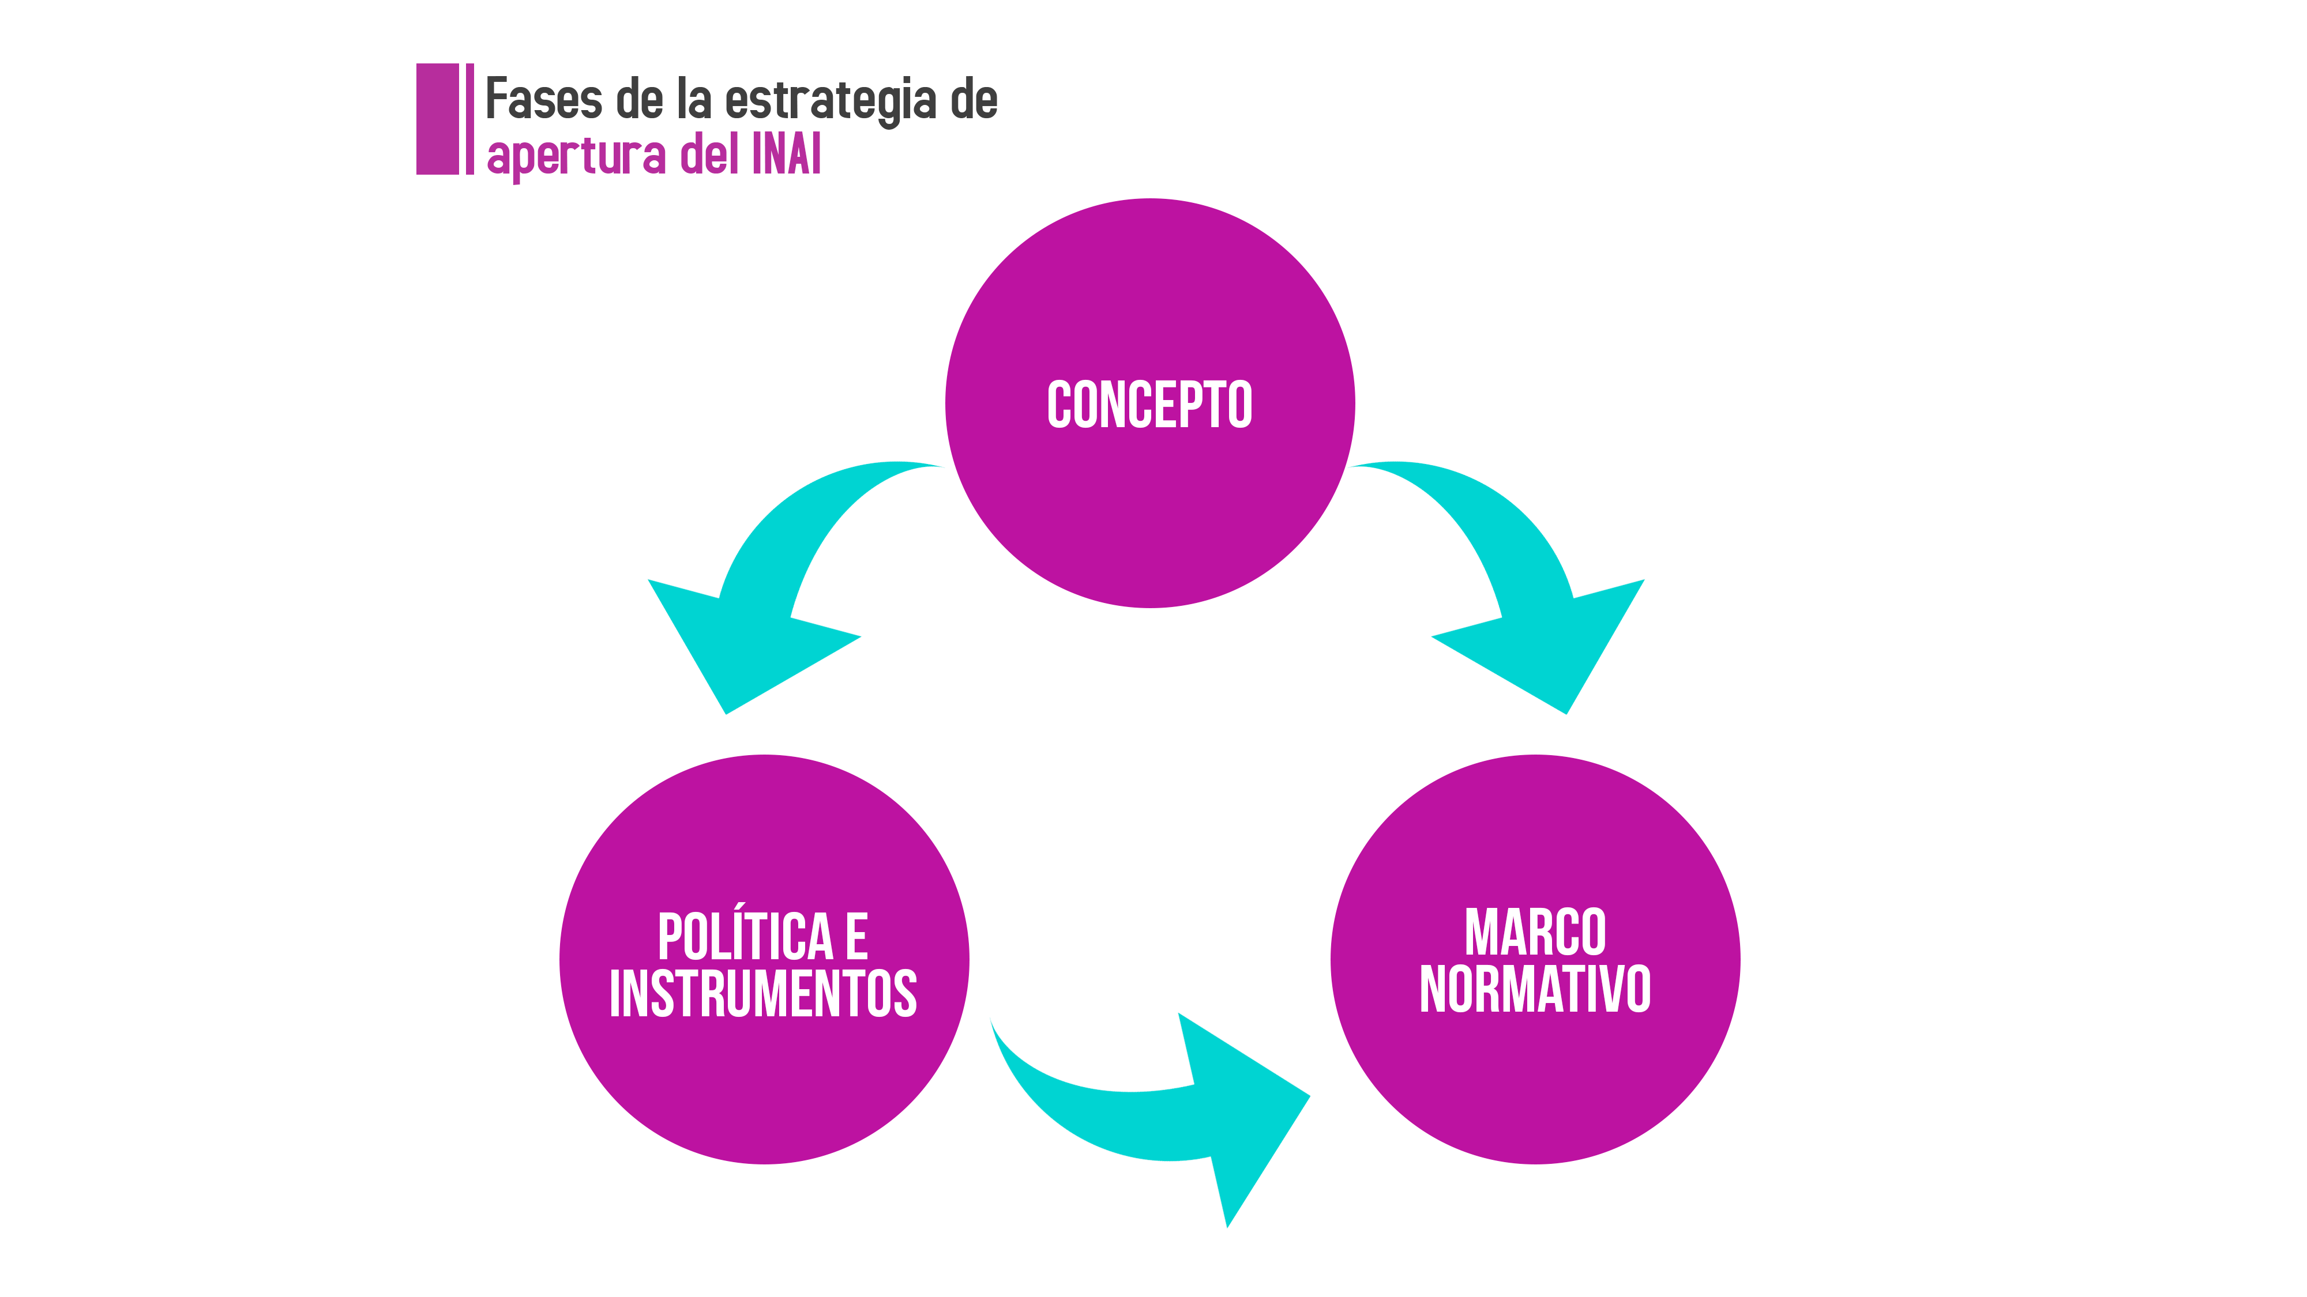

Slide 12


Slide 13
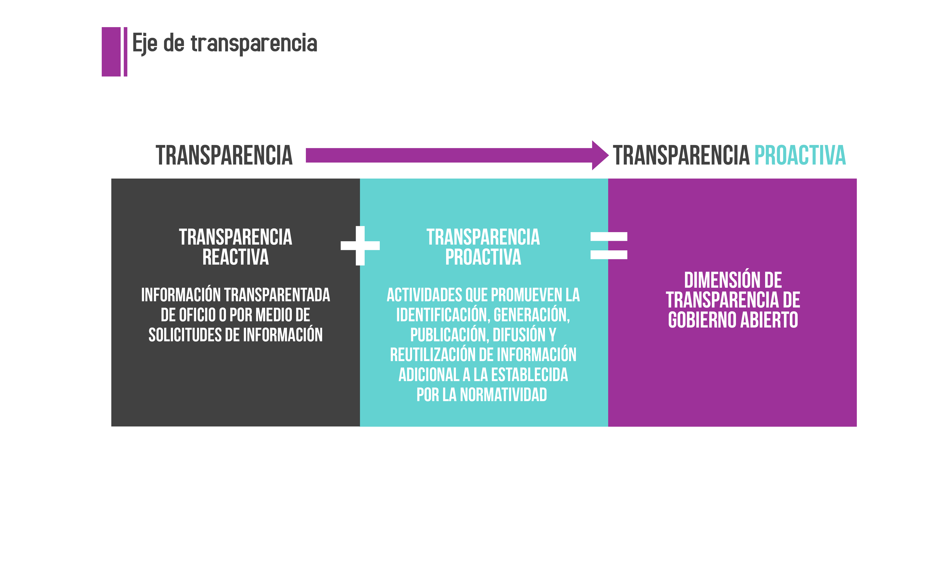

Slide 14
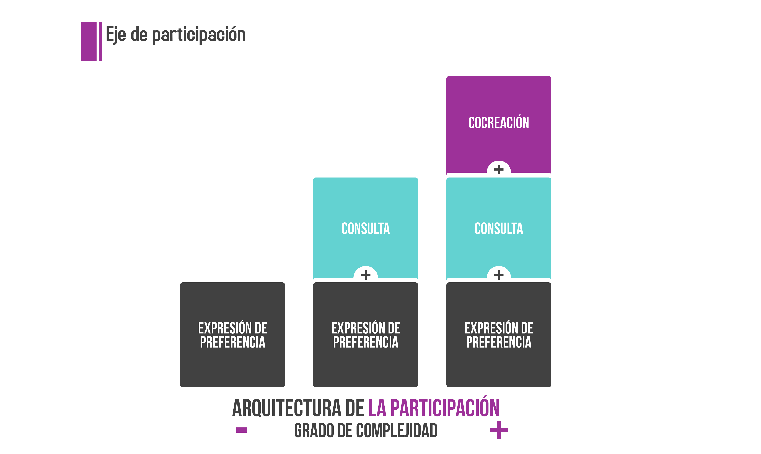

Slide 15
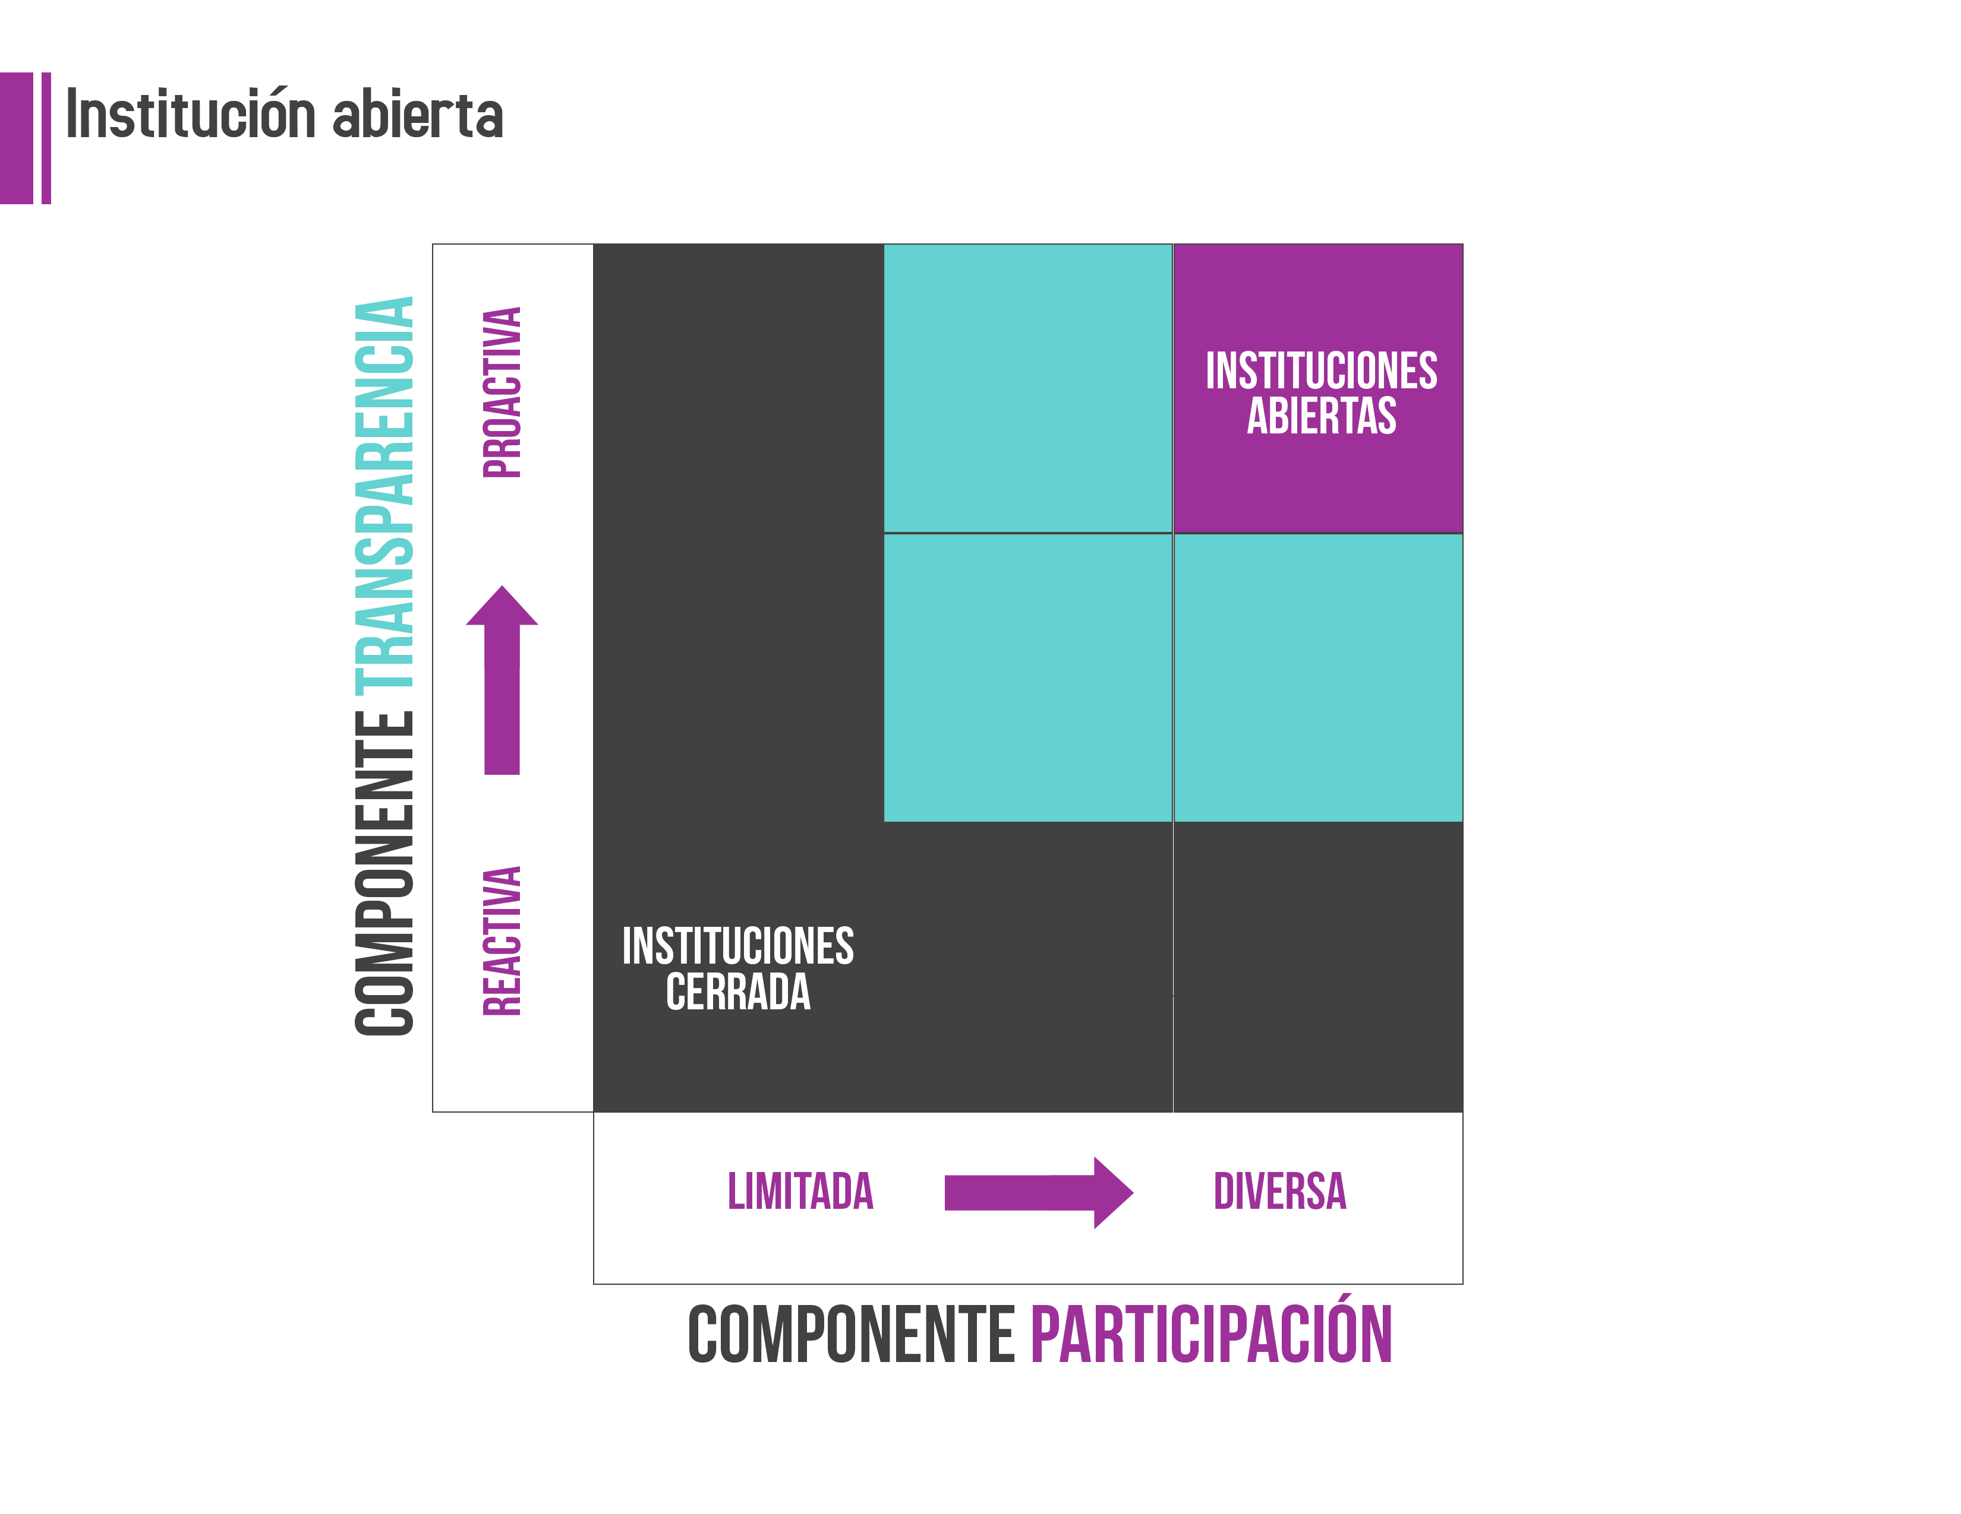

Slide 16
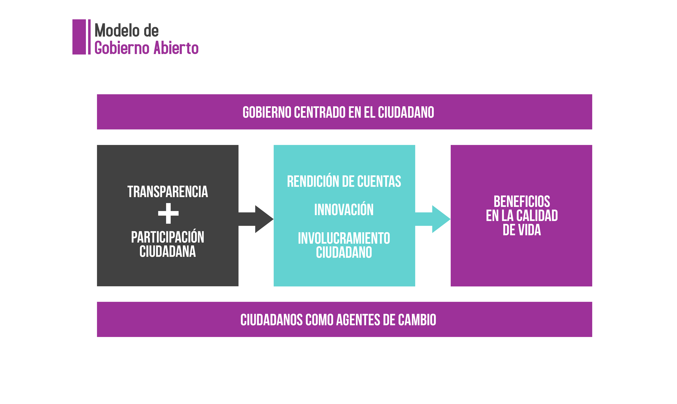

Slide 17
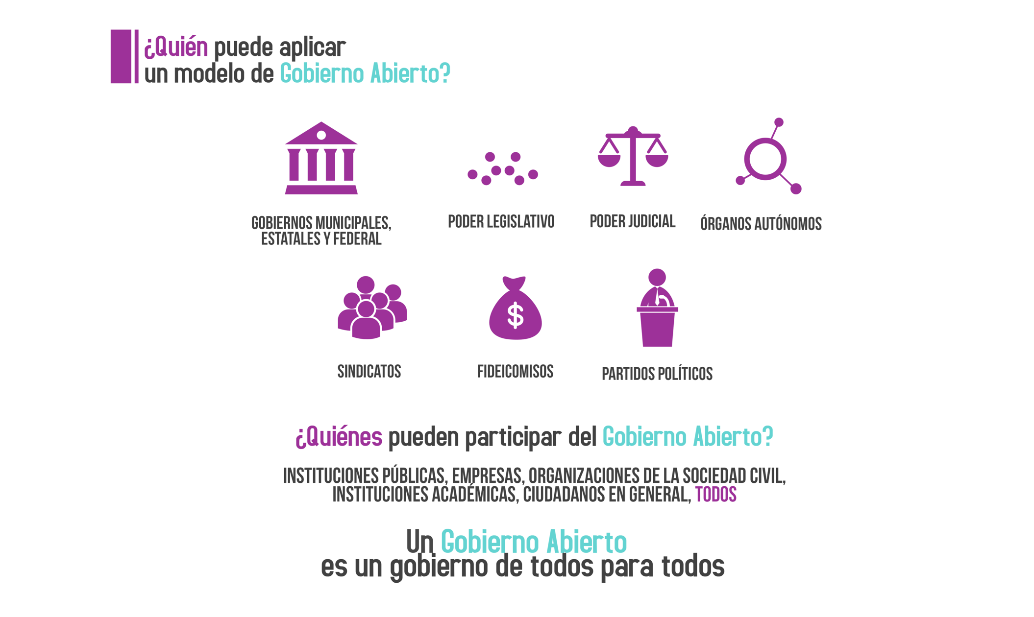

Slide 18


Slide 19


Slide 20


Slide 21
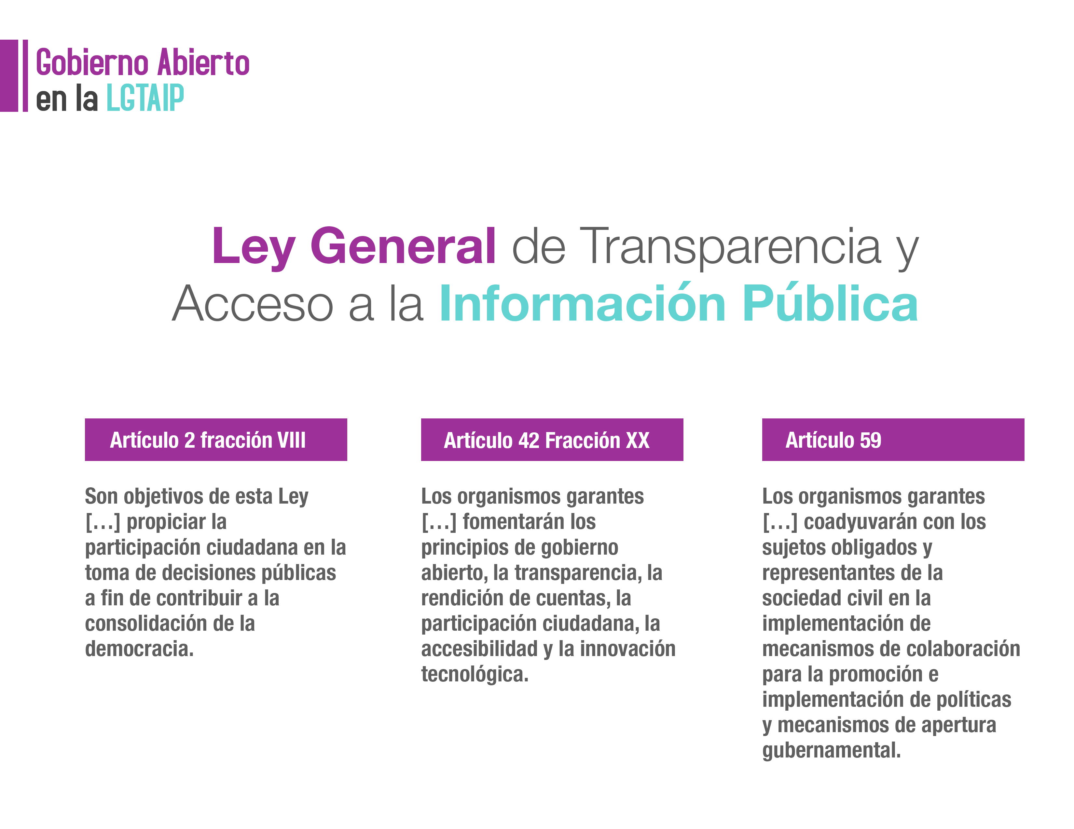

Slide 22
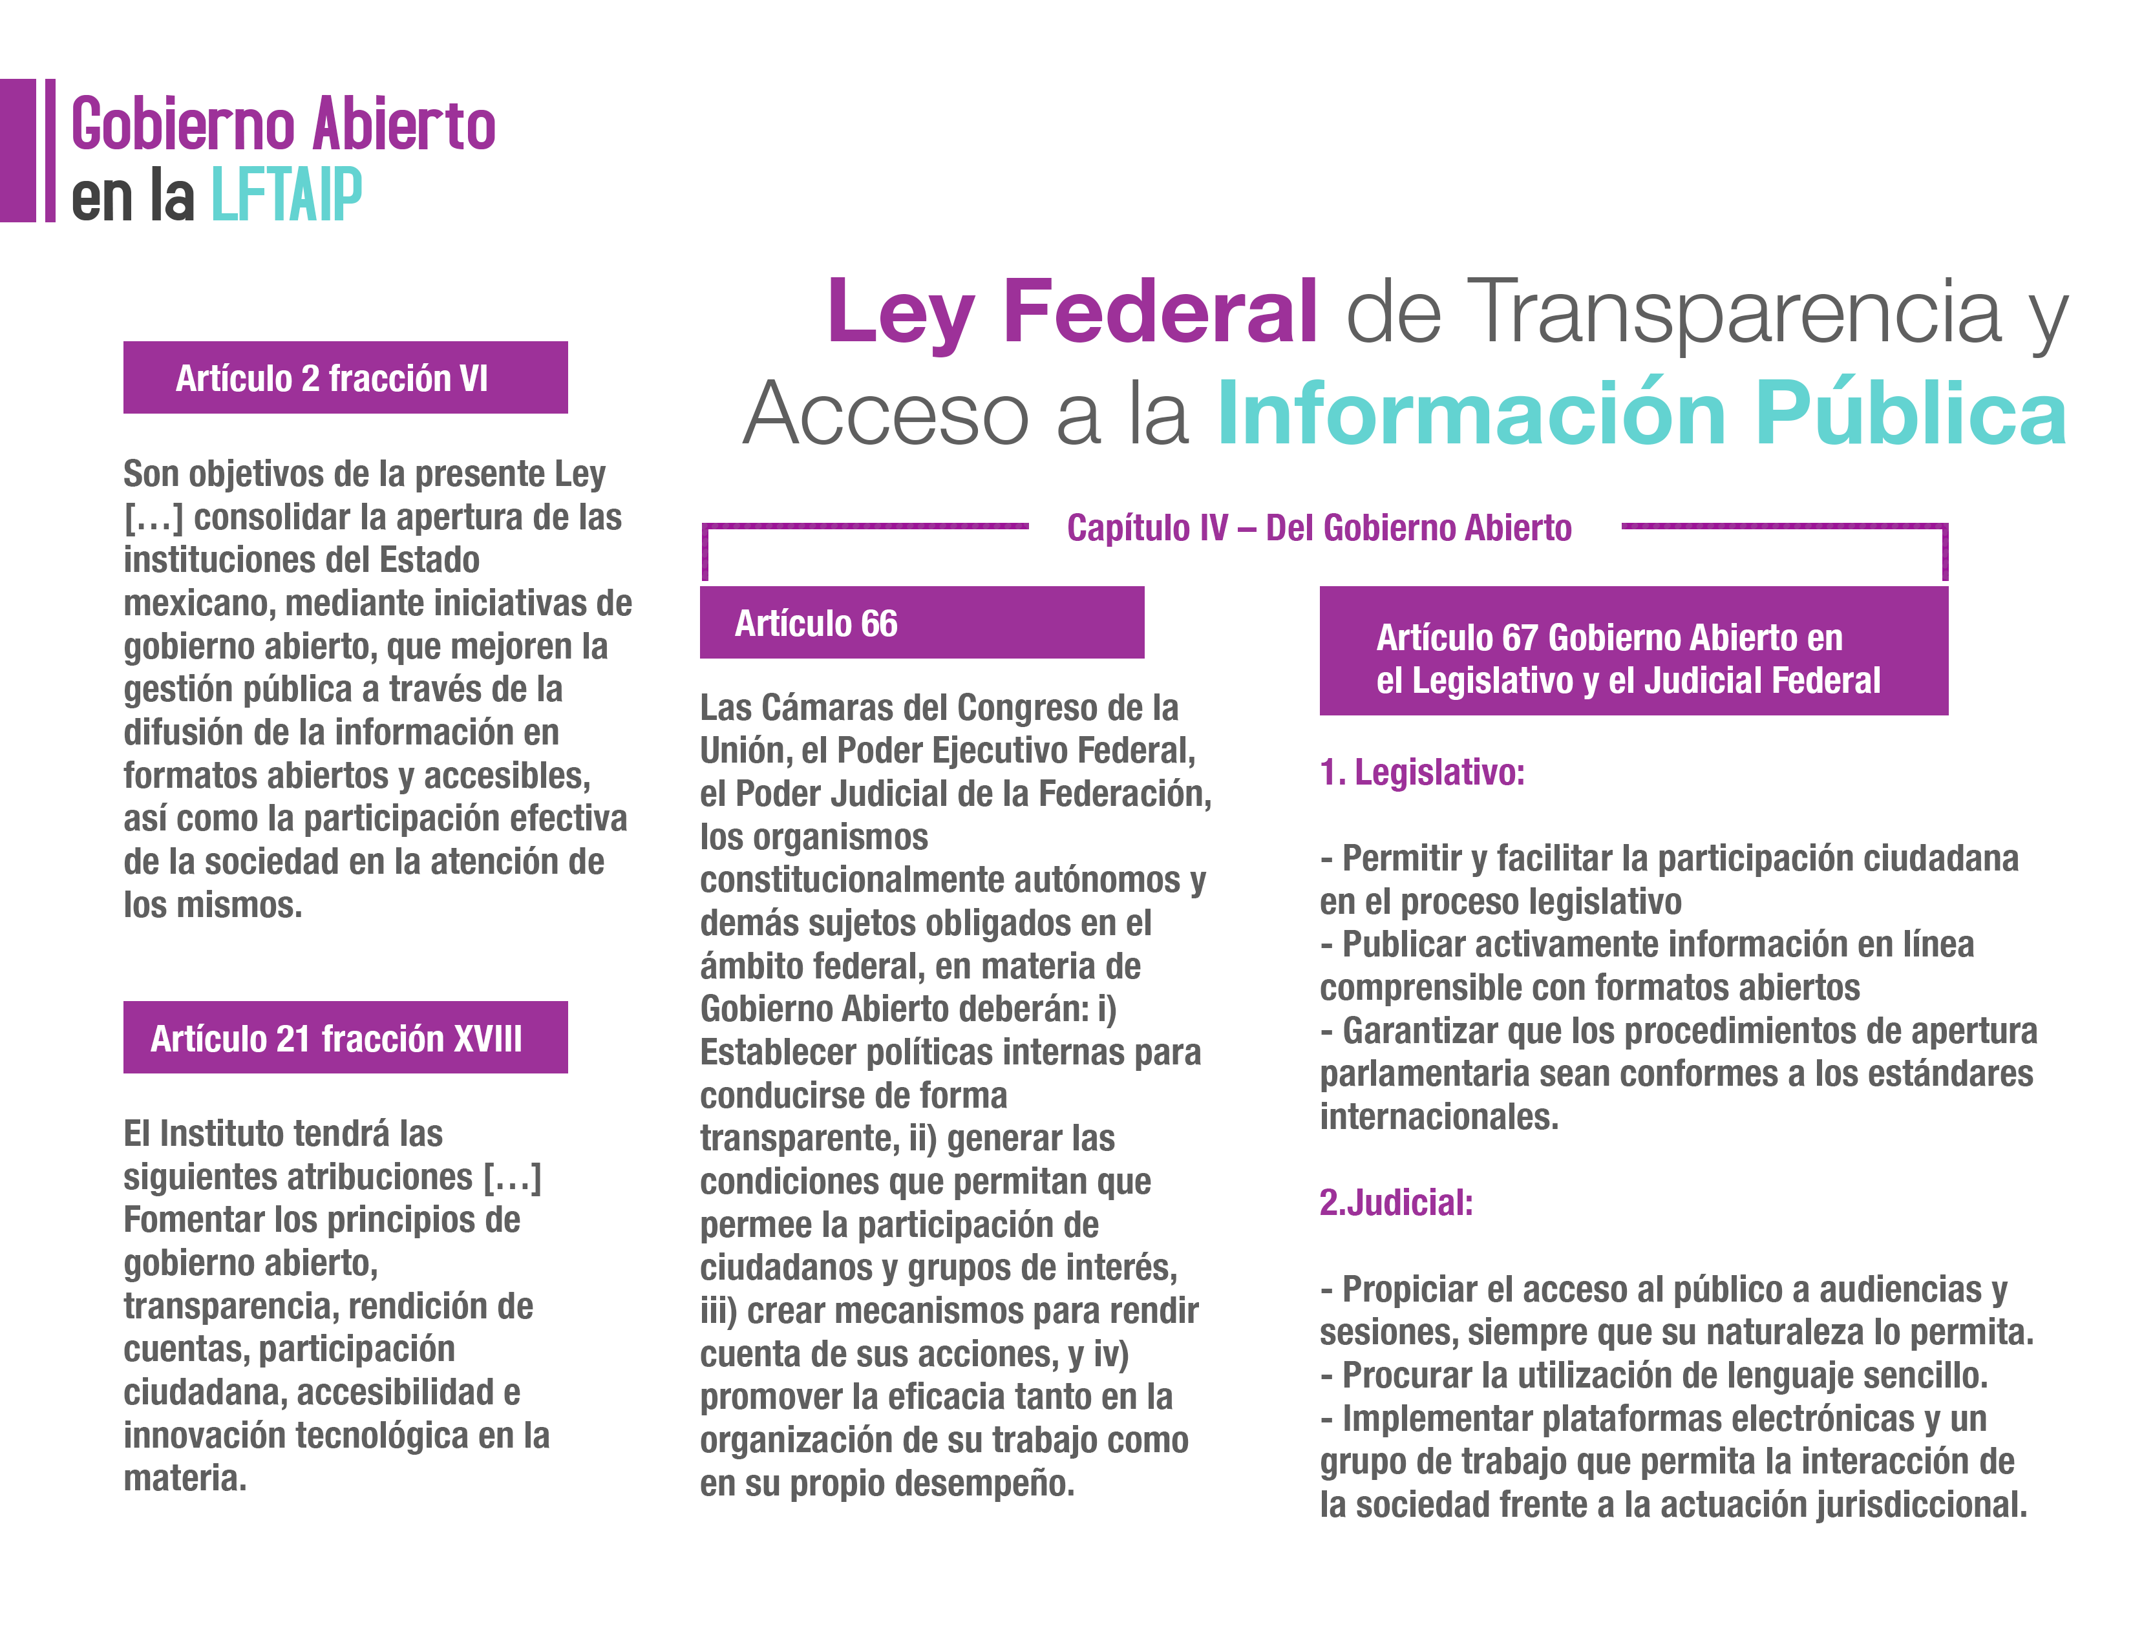

Slide 23
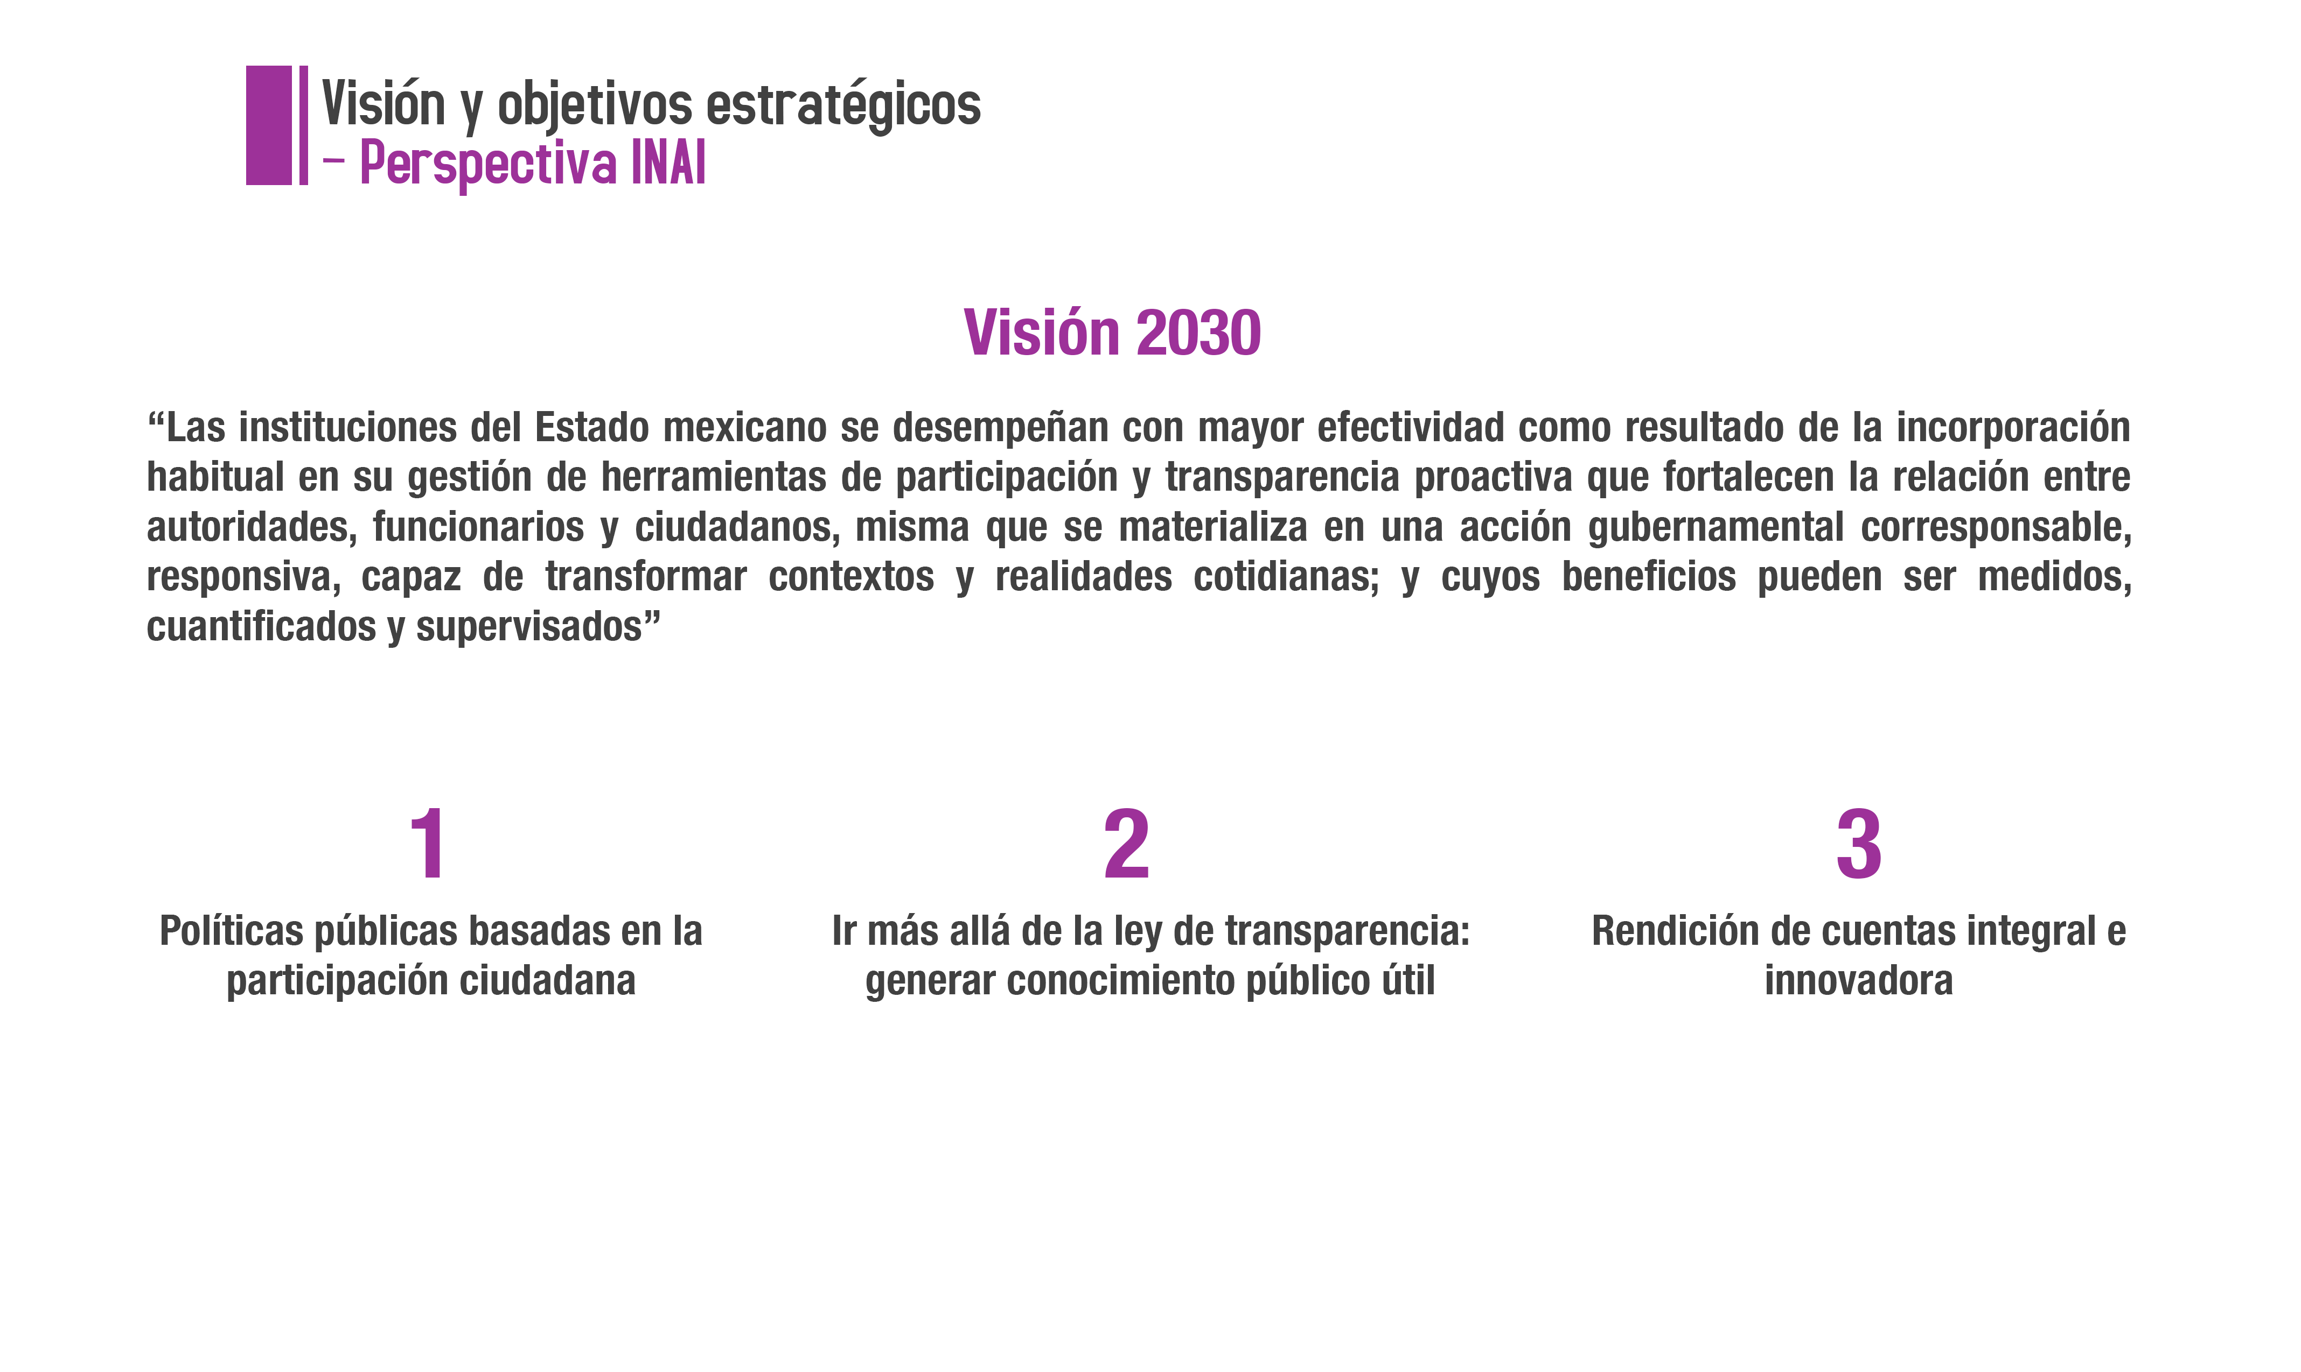

Slide 24

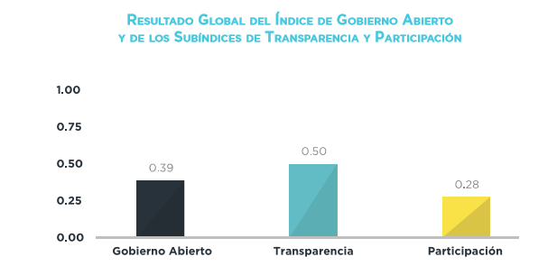

Slide 25
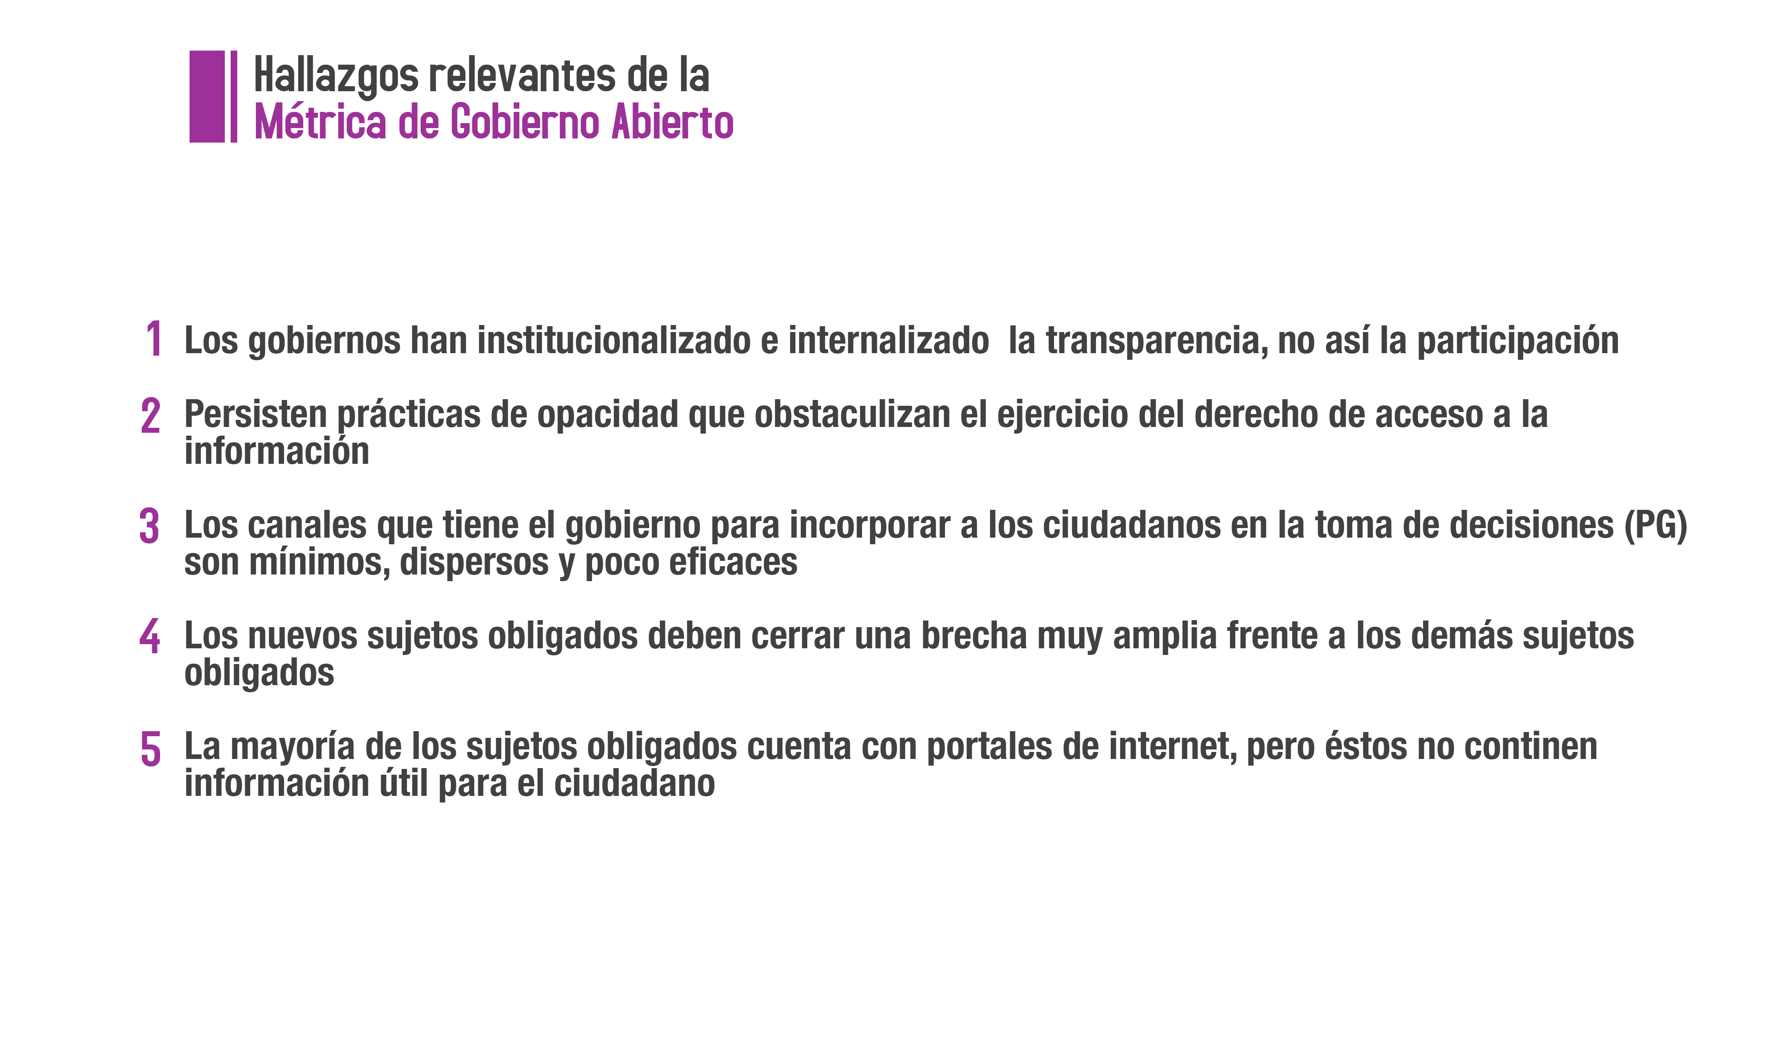

Slide 26
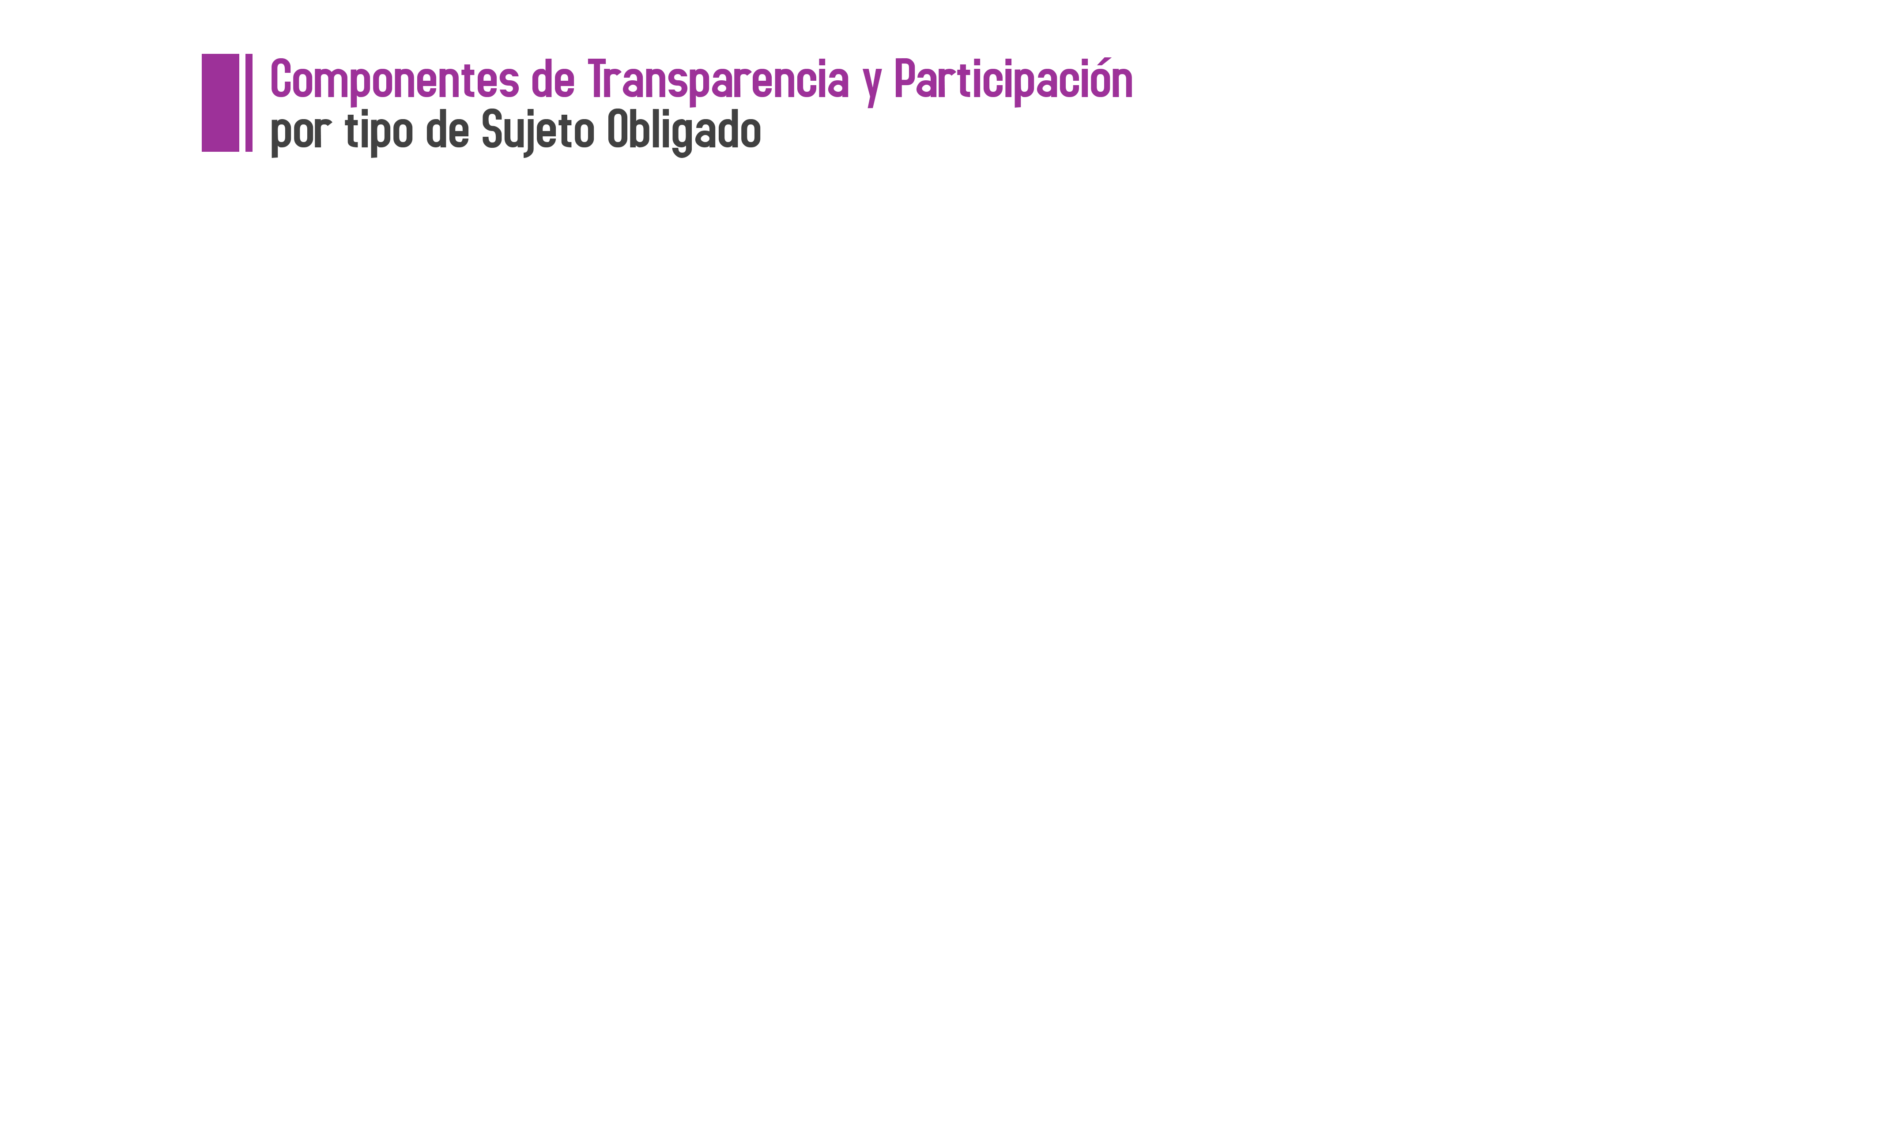

Slide 27
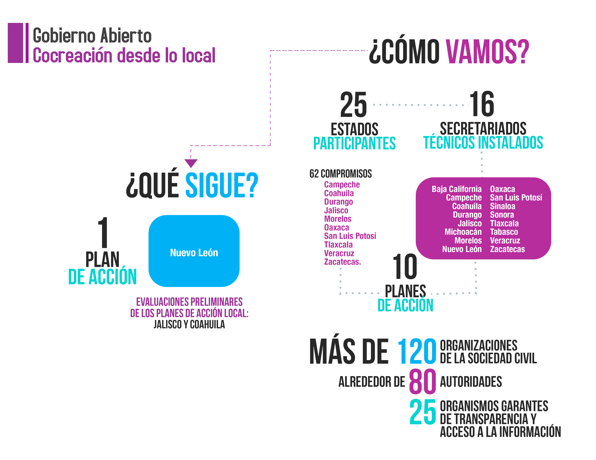

Notes:
Actualizar:
16 Secretariados Técnicos Locales: Incluir Tabasco.
10 Planes de Acción: incluir Campeche.
¿Qué sigue? 1 Plan de Acción: Nuevo León.
Quitar: evaluaciones de cierre y eventos en puerta.

Slide 28
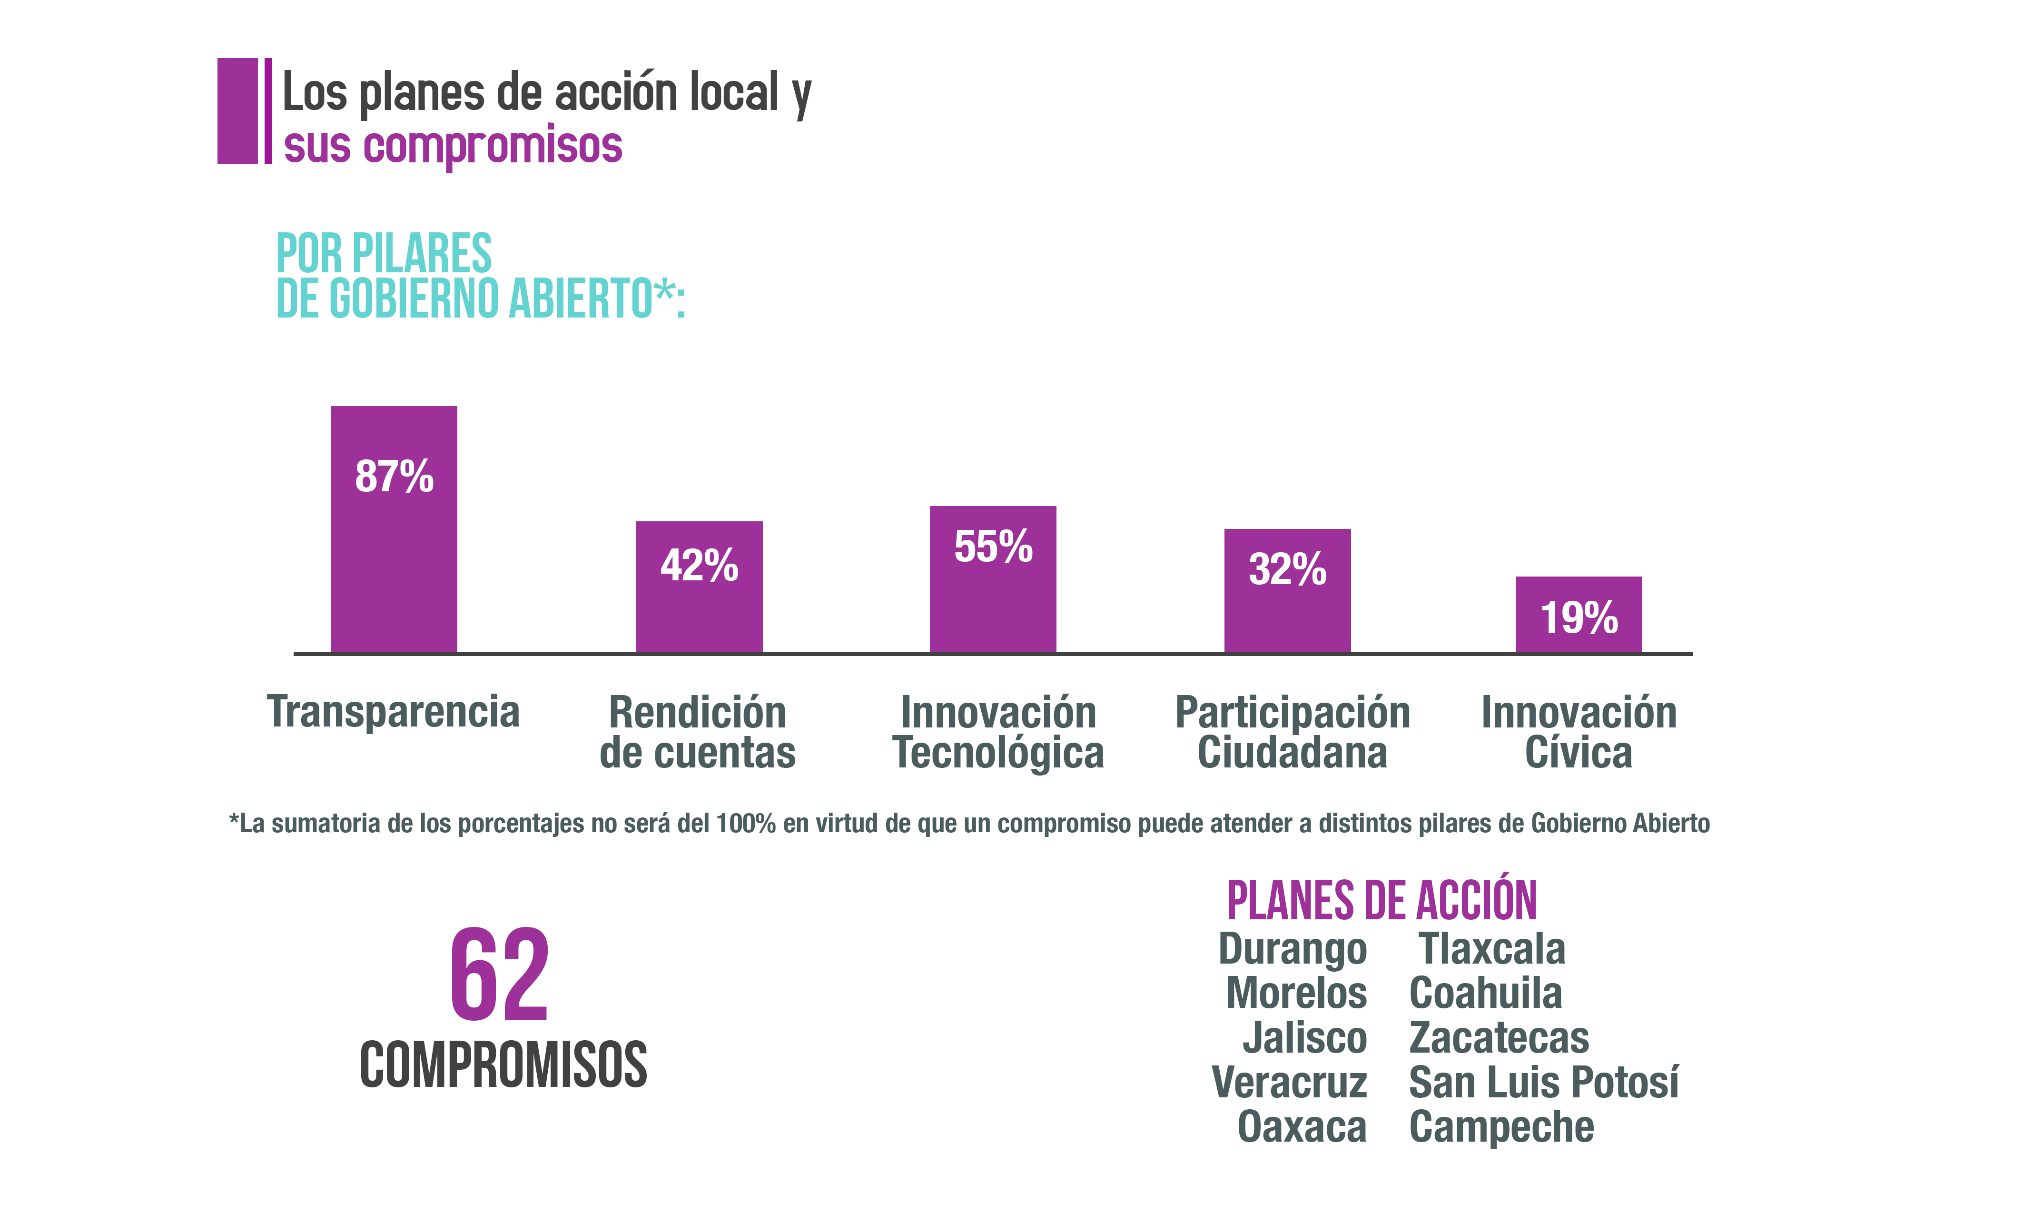

Slide 29
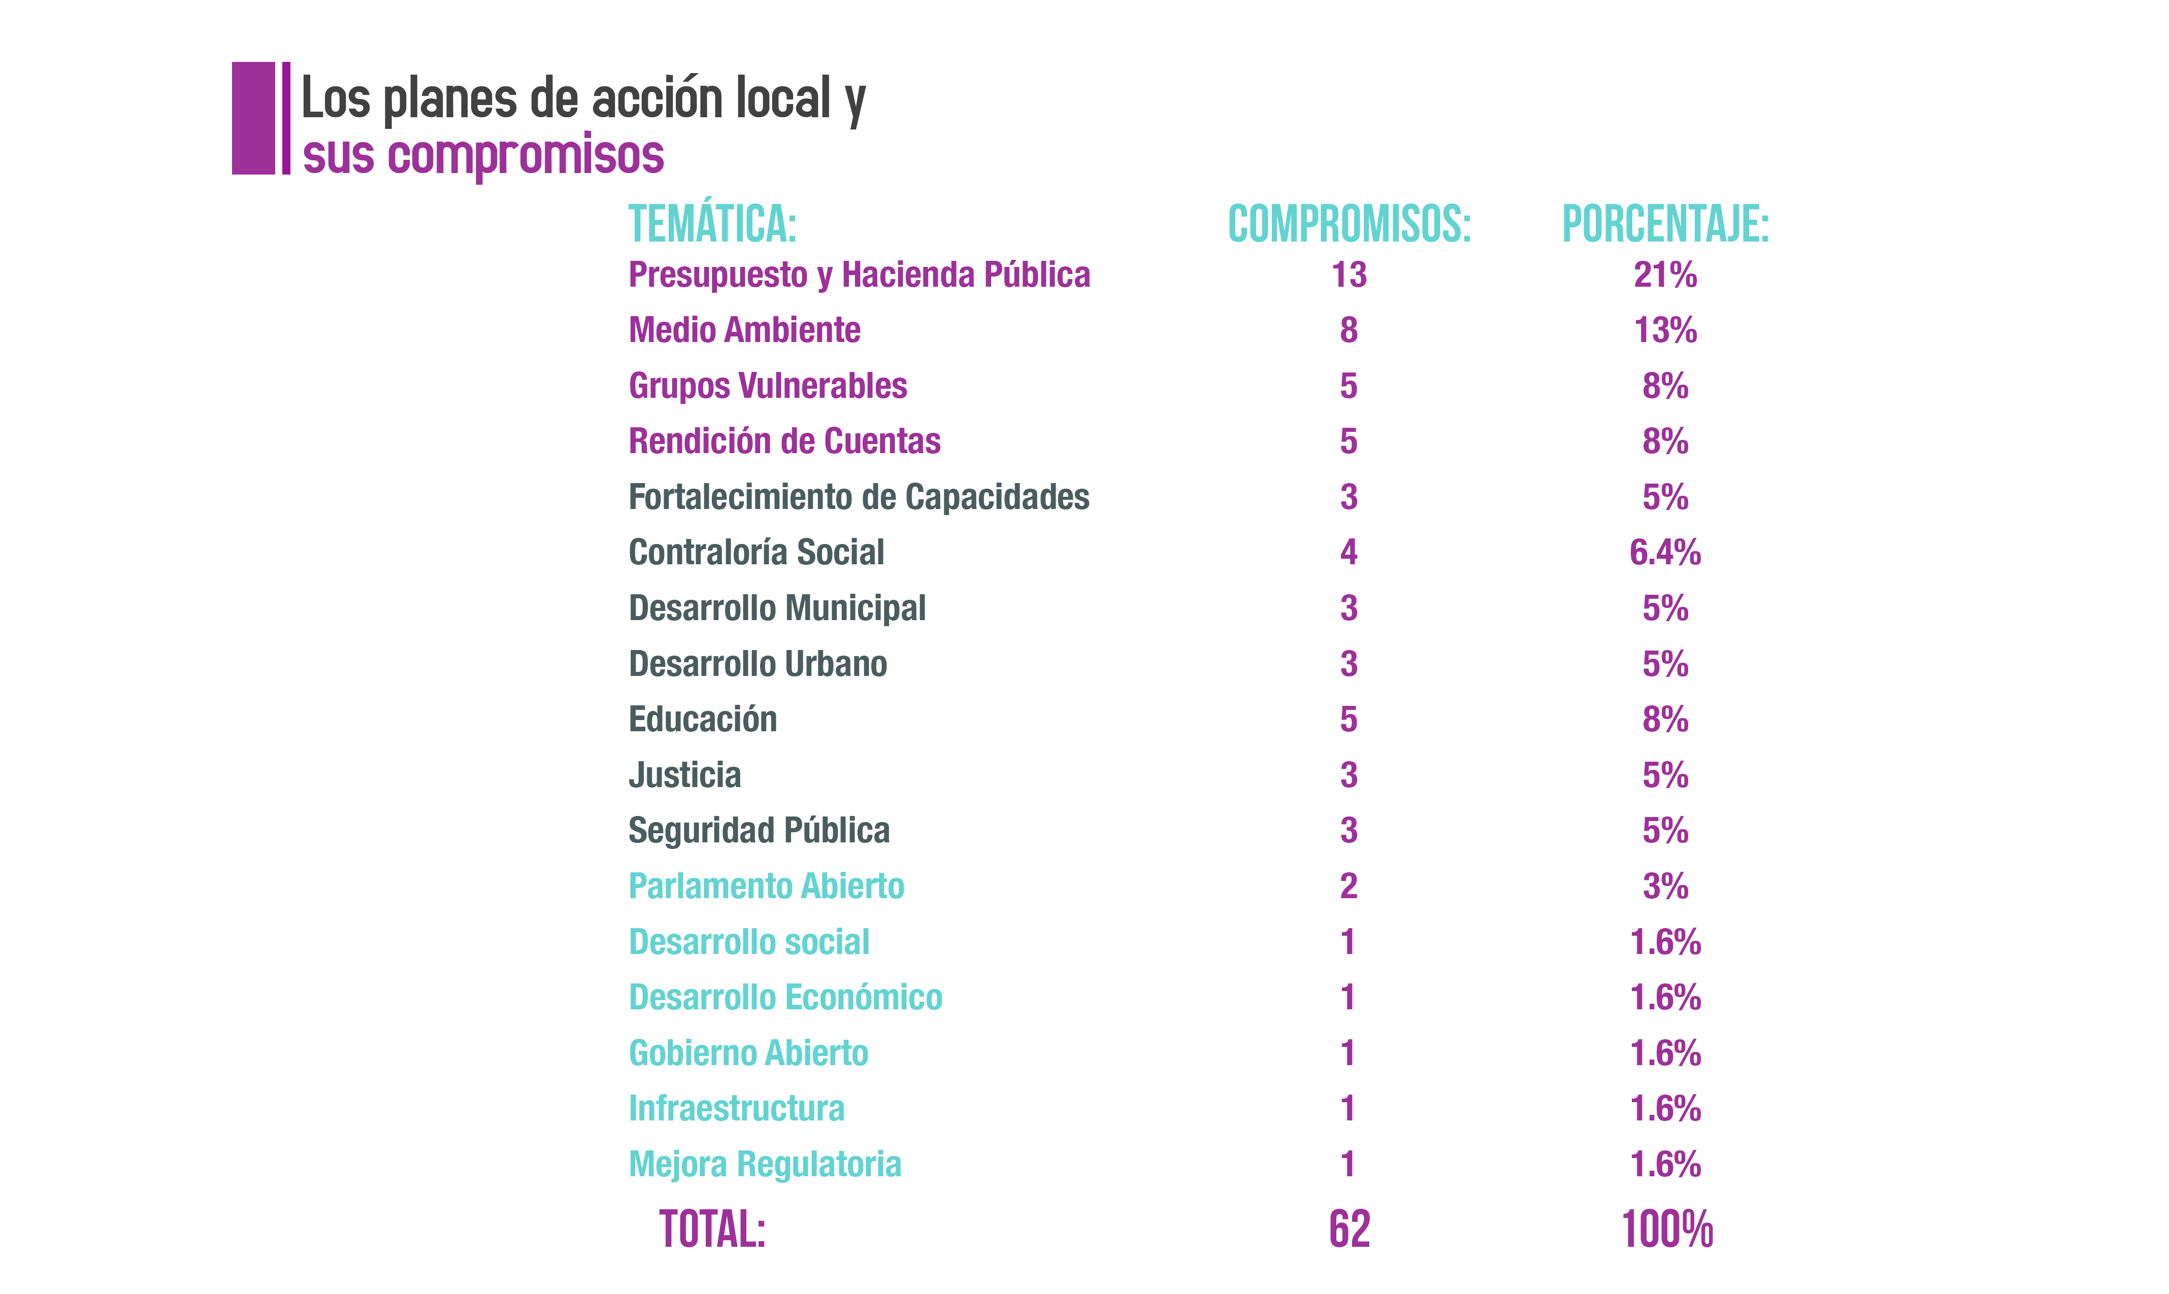
Notes:
Presupuesto y hacienda pública 13 – 21%
Medio ambiente: 8 – 13%
Grupos vulnerables: 5 – 8%
Rendición de cuentas: 5 – 8%
Fortalecimiento de capacidades: 3 – 5%
Contraloría social: 4 – 6.4%
Desarrollo municipal: 3 – 5%
Desarrollo urbano: 3 – 5%
Educación: 5 – 8%
Justicia: 3 – 5%
Seguridad pública: 3 – 5%
Parlamento abierto: 2 – 3%
Desarrollo Social: 1 – 1.6%
Desarrollo económico: 1 – 1.6%
Gobierno abierto: 1 – 1.6%
Infraestructura: 1 – 1.6%
Mejora regulatoria: 1 – 1.6%
TOTAL: 62

Slide 30


Slide 31


